Slide 1
3.1、隐写术基本理论
周琳娜 雷敏
北京邮电大学
网络空间安全学院

Slide 2
提纲
隐写系统
隐写系统分类
隐写术性能指标
隐写系统的攻击方法
信息隐藏与数字水印，理论与技术

Slide 3
提纲
隐写系统
隐写系统分类
隐写术性能指标
隐写系统的攻击方法
信息隐藏与数字水印，理论与技术

Slide 4
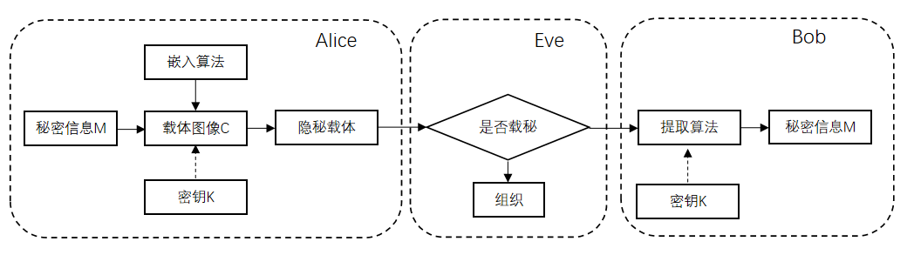
囚犯问题
两个囚犯Alice和Bob被关押在监狱的不同牢房，他们想通过一种隐蔽的方式交换信息，但是交换信息必须要通过看守Eve的检查。因此，他们要想办法在不引起看守者怀疑的情况下，在看似正常的信息中，传递他们之间的秘密信息。
被动看守者:只是检查传递的信息有没有可疑的地方。
主动看守者:故意去修改一些可能隐藏有信息的地方，或者假装自己是其中的一个囚犯，隐藏进伪造的消息，传递给另一个囚犯。
信息隐藏与数字水印，理论与技术

Slide 5
隐写系统
载体对象c
载体对象源
隐写对象s
信息嵌入算法
信息提取算法
A
不安全信道
Ｂ
秘密消息m
秘密消息m
隐写密钥k
隐写系统
信息隐藏与数字水印，理论与技术
Notes:
载体对象：innocence document，nature document, carrier, cover
隐写对象：stego, stegoed work
秘密消息：message

Slide 6
隐写系统——术语
Alice打算秘密传递一些信息M(Message）给Bob，Alice需要从一个载体对象源中随机地选取一个无关紧要的载体对象c。当这个对象公开传递时，不会引起怀疑，称这个对象c为原始载体 (carrier)。
把需要秘密传递的消息m嵌入到载体对象c后，载体对象c就变为携秘载体s (stego)。
把秘密消息的嵌入载体对象的过程需要密钥，此密钥称为隐写密钥k(stego key) 。
信息隐藏与数字水印，理论与技术
Notes:
隐写密钥可能用法：
1、选择嵌入位置
2、加密信息

Slide 7


最低有效位隐藏-LSB(Least Significant Bit)
图像的数字化表示
$$x$$
120 | 119 | 118
121 | 121 | 123
119 | 120 | 118
$$y$$
Notes:
1、说明bit位概念（平面+层）
我们用数字的方式来存储图像时，最简单的方式，就是把图像看成由规则排放的样点构成，如图，每行256个点，每列256个点；
每个样点我们用二进制值表示它的颜色或黑白程度（灰度），例如，这张图，我们把从黑到白划分出256个级别，每个样点取值在0到255之间，用以代表其接近白色的程度。图示矩阵为其中的一个局部
1、说明bit位概念（平面+层）
2、说明最低BIT位不影响视觉（去掉最低层后的效果）
3、说明算法原理，最低bit位替换（图像+样点位）
4、说明系统

Slide 8
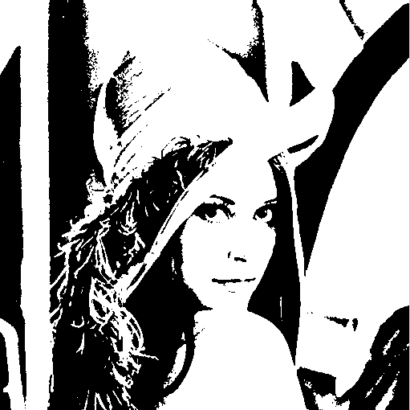
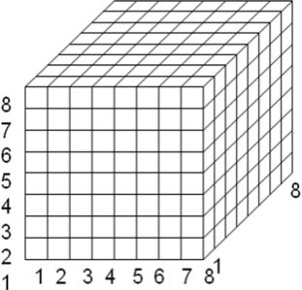
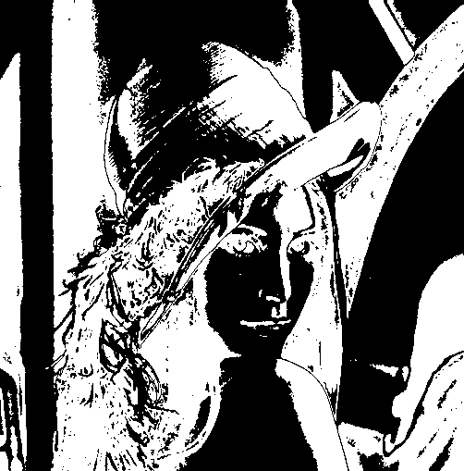
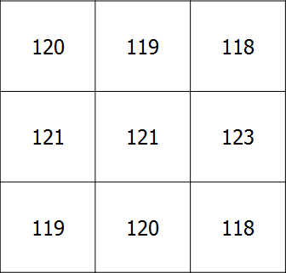
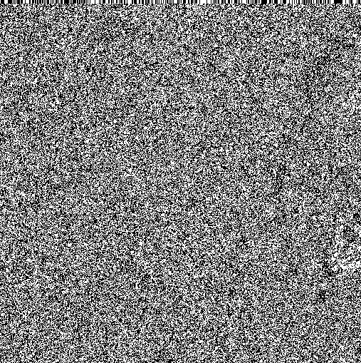

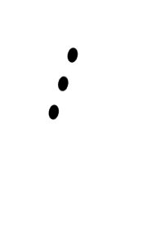

隐写系统示例-LSB隐写系统
图像的数字化表示
$$x$$
$$y$$
$$⋮$$
信息隐藏与数字水印，理论与技术

Slide 9

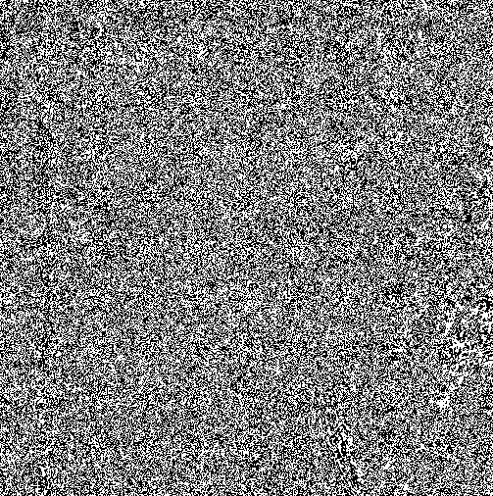
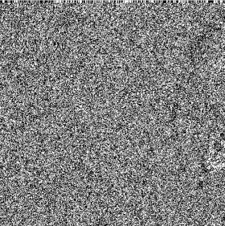
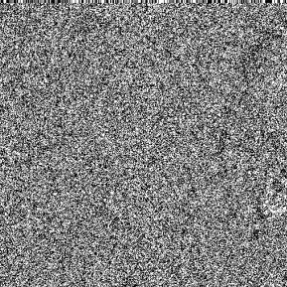



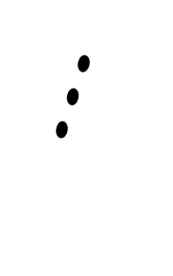
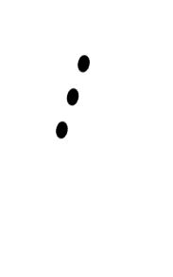
隐写系统示例-LSB隐写系统
LSB算法描述
$$\left(1\right)$$
$$⋮$$
$$⋮$$
$$\left(2\right)$$
$$\left(3\right)$$
隐藏信息：用秘密信息替换最低有效比特
载体样点：0110 0011 0101 0111 0111 0110
秘密消息： 0 0 1
隐写样点：0110 0010 0101 0110 0111 0111
提取消息：提取最低有效比特还原信息

Slide 10
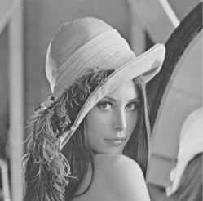


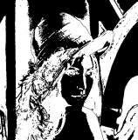
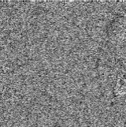
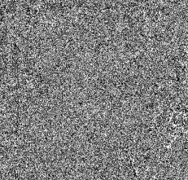
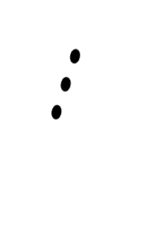
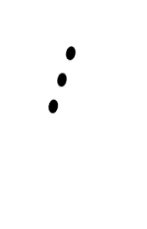
隐写系统示例-LSB隐写系统
基于LSB算法的隐写系统
隐写对象
载体对象
嵌入算法
提取算法
不安全信道
A
秘密消息
$$⋮$$
$$⋮$$
秘密消息
B
Notes:
强调系统的要素

Slide 11
提纲
隐写系统
隐写系统分类
隐写术性能指标
隐写系统的攻击方法
信息隐藏与数字水印，理论与技术

Slide 12
隐写系统分类
按载体
视频、文本、图像…
按采用的技术
空间域、变换域、基于扩频、基于结构
按隐藏时是否使用载体
有载体隐写，无载体隐写
按提取时是否使用原始载体
盲和非盲提取
信息隐藏与数字水印，理论与技术

Slide 13
隐写系统分类
按隐藏协议
无密钥隐写系统
私钥隐写系统
公钥隐写系统
信息隐藏与数字水印，理论与技术

Slide 14
提纲
隐写系统
隐写系统分类
隐写算法性能指标
隐写系统的攻击方法
信息隐藏与数字水印，理论与技术

Slide 15
隐写算法性能指标
容量（Capacity）
负载（Payload），载体数据利用率，嵌入效率（Embedding Efficiency）
不可感知性（Imperceptibility）
透明性（Transparency）保真性（Fidelity）
稳健性（Robustness）
鲁棒性、健壮性
安全性(Security)
统计不可检测性(Statistical Undetectability)
信息隐藏与数字水印，理论与技术

Slide 16
隐写算法性能指标
容量
隐写算法容量指，算法在载体对象中能嵌入的消息总数。
容量也常用平均每样点能嵌入的信息比特来衡量算法容量，即，载体数据利用率=嵌入消息总比特数/样点总数，单位为比特每样点(bit per sample, bps)。对于图像，样点即像素，量纲可写为bpp(bit per pixel)。
Capacity
This refers to the number of bits of information that are embedded in the host signal.
The payload is often normalized by the number of samples of the host signal, resulting in a bit rate R per sample of the host.
Notes:
This can be Megabytes of information (for secret communication applications) .
The payload is often normalized by the number of samples of the host signal, resulting in a bit rate R per sample of the host.

Slide 17
隐写算法性能指标
案例：容量分析
512*512规格的图像，使用LSB（只替换最低比特），那么其容量为？
解：
512*512的图像有256k个像素，而每个像素能隐藏1比特消息，所以，容量为：256k比特。
因为每个像素能隐藏1比特消息，容量（载体数据利用率）也可以表示为1bpp。
信息隐藏与数字水印，理论与技术

Slide 18
隐写算法性能指标
案例：容量分析
例2. 已知MLSB是一种LSB改进算法，每个像素的低M比特都用于隐藏秘密消息，那么，当M选为3时，算法的载体数据利用率为？
解：
设载体有N个像素，由算法原理可知，可隐藏3×N比特消息，则：
载体数据利用率=秘密信息总比特数/载体总数
=3*N/N=3bpp
信息隐藏与数字水印，理论与技术

Slide 19
隐写算法性能指标
案例：容量分析
例3. 已知某算法在变换域隐藏信息。变换域有N个系数，其中有L个非零系数。若算法能在这些系数中隐藏M比特隐藏秘密消息，那么，算法的载体数据利用率为？
解：
载体数据利用率=秘密信息总比特数/载体总数
=M/N(bpc) (bit per coefficient)
或=M/(L) (bpnc) (bit per non-zero coefficient)
信息隐藏与数字水印，理论与技术

Slide 20
隐写算法性能指标
Transparency (Fidelity, Imperceptibility)
In most applications, embedding of information should not cause perceptual degradation of the host signal.
透明性（保真性，不可感知性）
透明性指算法对载体对象感官质量的影响程度。
通常，算法引入的失真应该是不可感知的。
Notes:
Embedding information should be invisible in images and text, and inaudible in speech and audio.
For a given application there is a tolerable distortion level, generally denoted as D₁.

Slide 21
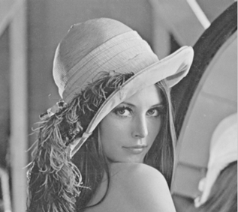

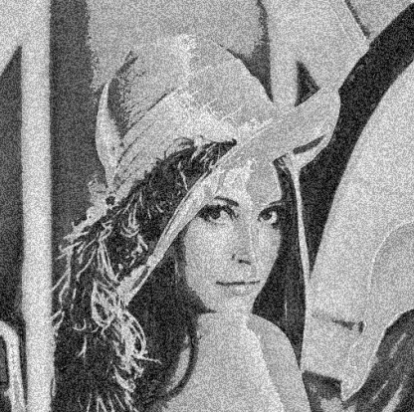
隐写算法性能指标
透明性 (保真性，不可感知性)
实例，以峰值信噪比衡量透明性，
（替换最低比特平面）PSNR=51dB
（替换第7比特平面）PSNR=14dB

Slide 22
隐写算法性能指标
Robustness
This refers to the ability of the embedding algorithm to survive common signal processing operations。
稳健性（鲁棒性，健壮性）
稳健性指算法抵抗常规信号处理操作的能力。
隐写对象经滤波等操作处理后，会产生失真。如果信息提取算法仍能从这样的载体中提取消息，那么就称算法对滤波等操作稳健。

Slide 23



隐写算法性能指标
稳健性（鲁棒性、健壮性）
案例：LSB算法对噪声添加处理不稳健。
略过深入讨论
LSB
psnr=50
高斯
白噪
psnr=30
误码率
为0
误码率
为0.5

Slide 24
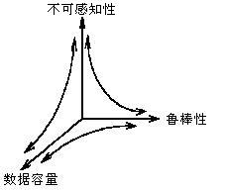
隐写算法性能指标
隐写算法三个最关键的指标：
不可感知性
鲁棒性
容量
信息隐藏与数字水印，理论与技术
Notes:
安全性高，健壮性差
安全性高，说明隐写对象与载体对象从概率分布上无法区别，因此信息的隐藏必须利用载体的随机噪声，而随机噪声容易被破坏
健壮性强，安全性差
健壮性强，说明隐写术与载体的特性结合在一起，不易被破坏，但会改变载体的某些特征，并且有可能改变概率分布

Slide 25
提纲
隐写系统
隐写系统分类
隐写算法性能指标
隐写系统的攻击方法
信息隐藏与数字水印，理论与技术

Slide 26
隐写系统的攻击方法
被动攻击
监视和破译隐藏的秘密信息
主动攻击
破坏隐藏的秘密信息
篡改秘密信息
非恶意修改
压缩编码，信号处理技术，格式转换，等
信息隐藏与数字水印，理论与技术

Slide 27
隐写术的应用
军事和情报部门
现代化战争的胜负，越来越取决于对信息的掌握和控制权.
军事通信中通常使用诸如扩展频谱调制或流星散射传输的技术使得信号很难被敌方检测到或破坏掉 .
伪装式隐蔽通信正是可以达到不被敌方检测和破坏的目的.
信息隐藏与数字水印，理论与技术

Slide 28
隐写术的应用
需要匿名的场合
包括很多合法的行为，如公平的在线选举、个人隐私的安全传递、保护在线自由发言、使用电子现金等 。
非法的行为，如诽谤、敲诈勒索以及假冒的商业购买行为 。
在隐写术技术的应用中，使用者的伦理道德水平并不是很清楚，所以提供隐写术技术时需要仔细考虑并尽量避免可能的滥用 。
信息隐藏与数字水印，理论与技术

Slide 29
3.2、数字水印基本理论
周琳娜 雷敏
北京邮电大学
网络空间安全学院

Slide 30
数字水印的提出
水印
存在于纸张、纸币中，用于标识真伪
数字水印
对数字产品标识真伪
数字图书馆、网络音频和视频、数字地图等

Slide 31
数字水印系统三要素
数字水印
水印嵌入算法
水印检测算法
Notes:
1、伪随机序列有几种方式：
a、使用密钥产生伪随机序列作为水印，
b、使用PN码扩展水印
2、图标
可使用阿诺尔德变换，把图像置乱

Slide 32


数字水印构成方式
有意义水印
文本信息，例如：“微软版权所有”
图片信息，商标、徽标、标识等，例如：

Slide 33
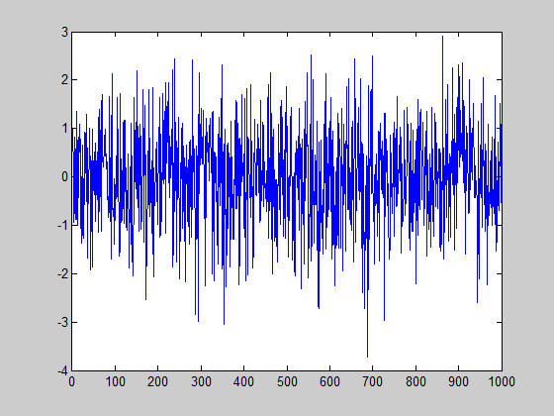
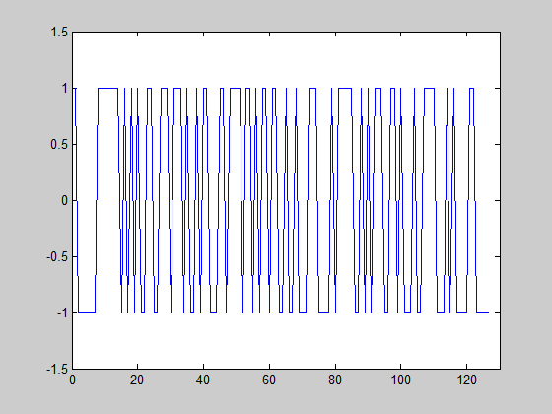
数字水印构成方式
随机噪声作为水印
无意义水印
伪随机序列，随机噪声等
伪随机序列作为水印

Slide 34
数字水印嵌入和提取模型
密钥
水印
水印嵌入算法
水印作品
作品
水印嵌入模型
水印作品
密钥
水印提取算法
水印
作品
水印提取模型

Slide 35
水印嵌入模型
设 I 为作品，W 为水印，K 为密钥，处理后的水印为
水印嵌入过程：设水印嵌入函数 E ，作品 I 和水印 ，嵌入水印后的水印作品为

Slide 36
水印提取模型
水印提取过程：设水印提取函数 D ，水印提取的两种形式：
提取水印信息：如文字、徽标
0-1判决：判定水印存在与否

Slide 37
水印算法性能指标
水印的应用一般认为在广播监视、版权标记、版权跟踪、内容认证、拷贝控制等方面，不同应用对水印算法性能有不同的要求。
根据应用的需求调整水印算法性能，使各个性能指标在调整的过程中获得妥协的平衡。
某个性能指标的改善，一般是通过牺牲其他特性的性能得到的。

Slide 38
水印算法性能指标
安全性
水印系统抵抗恶意攻击的能力。
稳健性（健壮性、鲁棒性）
水印系统抵御常规处理的能力。
透明性（保真性、不可感知性）
算法对载体感官质量的影响程度，作品在被算法处理前后的相似程度越高，透明性越好。
容量
在作品中能够嵌入的最大有效载荷比特数。
计算量
嵌入算法与提取算法的计算成本。

Slide 39
水印算法性能指标——安全性
水印算法/系统的安全性
假设攻击者知道系统部分知识，并对系统进行了恶意攻击。在这种情况下，若数字水印能够被准确提取和判断，并为版权保护或者完整性保护提供清晰的结论，则称系统是安全的。
水印攻击类型
非授权嵌入、非授权提取、非授权去除。

Slide 40
水印算法性能指标——稳健性
稳健性
算法承受常规处理的能力。
常规处理
滤波、去噪、格式转换、打印-扫描、重采样、有损压缩等等
几何失真
旋转、平移、缩放（RST：Rotation，Translation，Scaling）
抖动（随机去除若干行、列…）

Slide 41
水印算法性能指标——透明性
随着嵌入水印信息量的增加，水印作品的感官质量必然下降
水印算法透明性的评价方法
主观
客观

Slide 42
水印透明性的主观度量
以图像为例
观察者对图像进行观测，给出评价
ITU-R Rec.500图像质量度量
等级级别
损 害
质 量
5
4
3
2
1
不可察觉
可察觉，不让人厌烦
轻微的让人厌烦
让人厌烦
非常让人厌烦
优
良
中
差
极差

Slide 43
水印透明性的客观度量
差分失真度量
平均绝对差分
均方误差
－范数
拉普拉斯均方误差
信噪比
峰值信噪比

Slide 44
水印透明性的客观度量
相关失真度量
归一化互相关
相关质量

Slide 45
水印透明性的客观度量
其它
全局西格马信噪比
其中，
直方图相似性
Notes:
𝜎，和，∑129 分别是小写和大写sigma

Slide 46
数字水印的分类
从作品类型上分类
从透明性上分类
从嵌入方式上分类
从检测方法上分类
从稳健性上分类

Slide 47
从载体上分类
图像水印
图像是使用最多的一种多媒体数据，也是经常引起版权纠纷的一类载体。
彩色/灰度图像，卡通，设计图，二值图像（徽标、文字），等
视频水印
保护视频产品和节目制作者的合法利益。
音频水印
保护MP3、CD、广播电台的节目内容等 。

Slide 48
从载体上分类
软件水印
是镶嵌在软件中的一些模块或数据，通过它们证明该软件的版权所有者和合法使用者等信息。
软件水印分为静态水印和动态水印两类
静态水印：不依赖于软件的运行状态，可以在软件编制时或编制完成后被直接加入。
动态水印：依赖于软件的运行状态，通常时在一类特殊的输入下才会产生，水印的验证也是在特定的时机下才能完成 。
文档水印
确定文档数据的所有者。

Slide 49
从透明性上分类
可见水印（可察觉水印）
如电视节目上的半透明标识，其目的在于明确标识版权，防止非法的使用，虽然降低了资料的商业价值，却无损于所有者的使用。
不可见水印（不可察觉水印）
水印在视觉上不可见，目的是为了将来起诉非法使用者。不可见水印往往用在商业用的高质量图像上，而且往往配合数据解密技术一同使用。

Slide 50
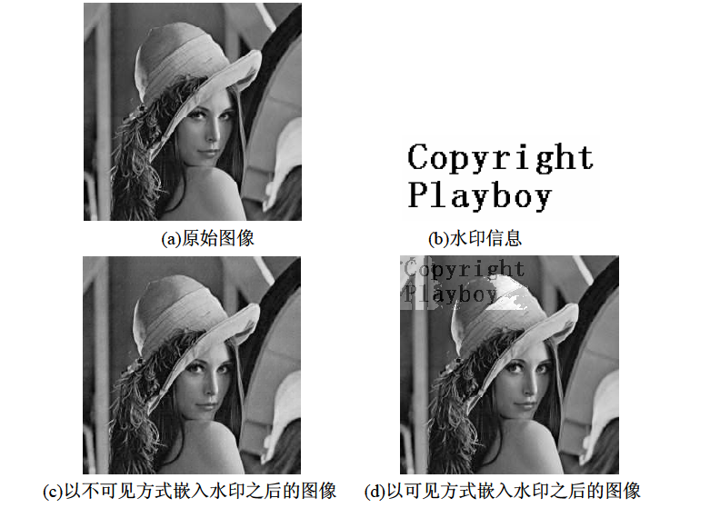
从透明性上分类
案例：可见和不可见水印

Slide 51
从嵌入方式上分类
空间域水印
LSB方法
拼凑方法
文档结构微调方法
变换域水印
DCT变换，小波变换，傅立叶变换，Fourier-Mellin变换或其它变换

Slide 52
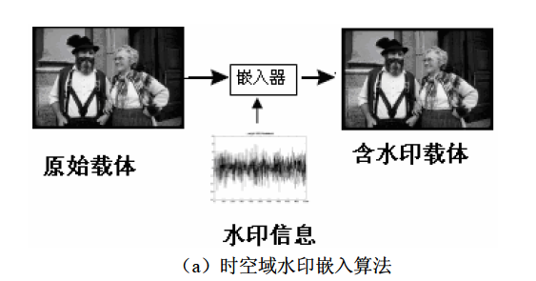
从嵌入方式上分类
案例：空域水印示意

Slide 53
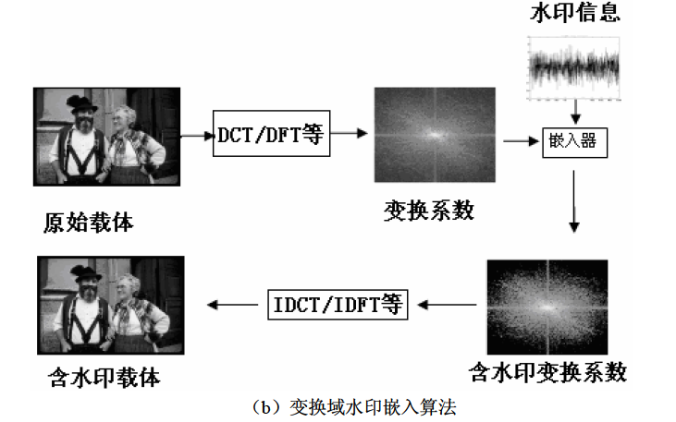
从嵌入方式上分类
案例：变换域水印示意

Slide 54
从检测方法上分类
非盲水印和盲水印
非盲水印（私有水印）：水印检测时需要原始载体
盲水印（公开水印）：水印检测时无需原始载体
私钥水印和公钥水印
私钥水印：水印加载和检测使用同一密钥
公钥水印：水印加载和检测使用不同的密钥（同密码学中的公钥密码）

Slide 55
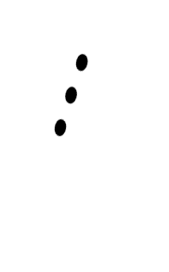
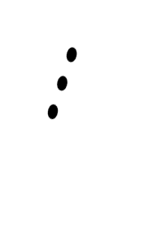
从检测方法上分类
案例：基于LSB的盲水印系统
水印作品
作品
嵌入算法
提取算法
攻击
A
数字水印
$$⋮$$
$$⋮$$
数字水印
B

Slide 56
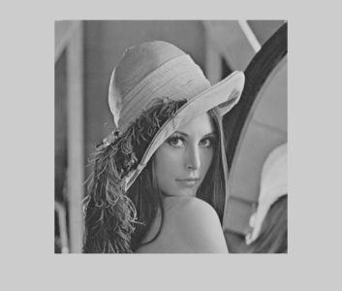
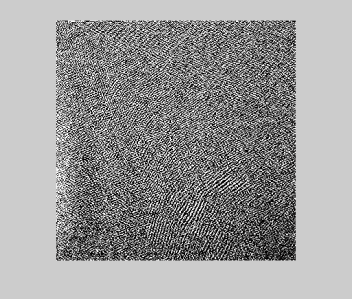
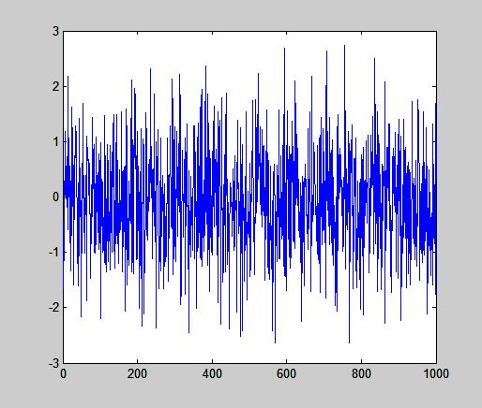
从检测方法上分类
判决结果
基于Cox水印算法非盲水印系统
DCT(DFT
,DWT)
关键系数
恢复水印
水印载体
根据提取所得水印与原始水印相关性判决
关键系数位置
DCT(DFT
,DWT)
关键系数
原始载体
原始水印
Datahiding & Digital Watermark
Notes:
系统框图，指明水印是服从正态分布，在对感知最敏感的系数上嵌入水印
嵌入方法，检测方法
深入分析：
1、提取位置的确定
2、判决阈值的确定
3、算法分析：容量、透明性、鲁棒性
4、一般模型

Slide 57
从稳健性上分类
健壮性数字水印
要求水印能够经受各种常用的操作。
只要载体信号没有被破坏到不可使用的程度，都应该能够检测出水印信息。
脆弱性数字水印（完全脆弱性/半脆弱性）
要求水印对载体的变化很敏感，根据水印的状态来判断数据是否被篡改过
特点：载体数据经过很微小的处理后，水印就会被改变或毁掉。
主要用于完整性保护。
与稳健性水印的要求相反。

Slide 58
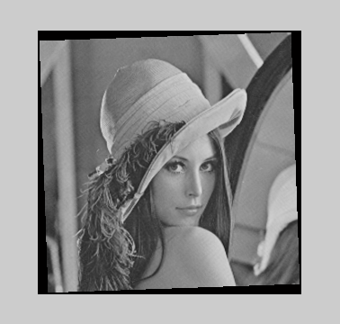

健壮性水印例
放大和旋转后的含水印图像
（size=280×280, q =2度）
提取的水印

Slide 59
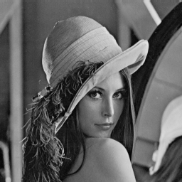

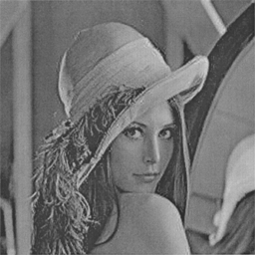
健壮性水印例
水印仍能正确提取
原始图像 嵌入水印后图像 打印扫描后的图像

Slide 60
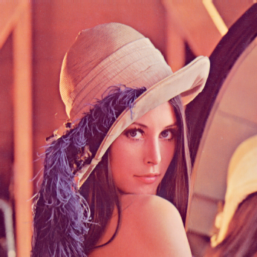

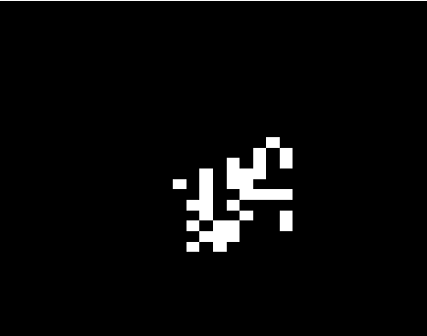
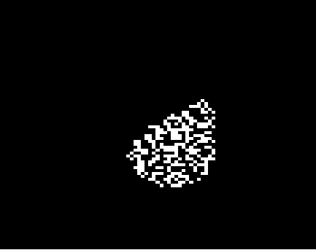
半脆弱水印例
原始图像
含水印图像
受攻击水印图像
篡改检测
第一层
篡改检测
第二层

Slide 61
数字水印的性能评价
水印容量、可感知性、健壮性三者之间的平衡

Slide 62
隐写术与数字水印的区别
 | 隐写术 | 数字水印
用途 | 用于保密通信 | 用于版权标识
前提 | 一般不知有信息隐藏 | 可以公布有水印存在
主要攻击 | 隐写分析 | 对水印的非授权删除
主要考核 | 透明性 | 稳健性
安全性含义 | 不显著改变载体对象统计特性 | 能够抵抗恶意攻击
载体（作品）和信息 | 1、信息与载体无关 2、载体可选 | 1、水印与作品相关 2、作品不可选

